Slide 1
EDUCAÇÃO AMBIENTAL PARA REDUÇÃO DE RESÍDUOS SÓLIDOS APLICADA NO BAIRRO DA BRASÍLIA - ILHA DE OUTEIRO - BELÉM/PA
Juvanilde Sousa de E. Santo Cordeiro
Juliana Souza da Silva
Leidiane de Cássia de Sousa Lima
Valda Luzia Pantoja de Sousa

Slide 2
INTRODUÇÃO
Lei Nº 11.445, de 5 de janeiro de 2007. Estabelece diretrizes nacionais para o Saneamento Básico e dá outras providências. | Art. 3º, Inciso I, Da Alíneas c) limpeza urbana e manejo de resíduos sólidos: conjunto de atividades, infraestruturas e instalações operacionais de coleta, transporte, transbordo, tratamento e destino final do lixo doméstico e do lixo originário da varrição e limpeza de logradouros e vias públicas.
Lei Nº 12.305, de agosto de 2010. Institui a Política Nacional de Resíduos Sólidos; altera a Lei no 9.605, de 12 de fevereiro de 1998; e dá outras providências. | Art. 3º, Inciso X, gerenciamento de resíduos sólidos: conjunto de ações exercidas, direta ou indiretamente, nas etapas de coleta, transporte, transbordo, tratamento e destinação final ambientalmente adequada dos resíduos sólidos e disposição final ambientalmente adequada dos rejeitos, de acordo com plano municipal de gestão integrada de resíduos sólidos ou com plano de gerenciamento de resíduos sólidos, exigidos na forma desta Lei.
Lei Nº 9.795 de 27 de abril de 1999. Dispõe sobre a Educação Ambiental, Institui a Política Nacional de Educação Ambiental e dá outras providências. | Art. 1º Entendem-se por educação ambiental os processos por meio dos quais o indivíduo e a coletividade constroem valores sociais, conhecimentos, habilidades, atitudes e competências voltadas para a conservação do meio ambiente, bem de uso comum do povo, essencial à sadia qualidade de vida e sua sustentabilidade.
  Fundamento Legal
Fonte : Adaptado, 2017.

Slide 3
INTRODUÇÃO
Assim o trabalho tem por objetivo elaborar um plano de mobilização em educação Ambiental sanitária no bairro da Brasília - Outeiro - Belém-Pará, para que possam ser identificadas as necessidades sanitárias da comunidade e através de ação ambiental usada como ferramenta, para contribuir numa melhor atitude ecológica da mesma. Assim realizar palestras e oficinas em educação ambiental sobre resíduos sólidos, no intuito de reduzir a produção dos resíduos gerados no local.

Slide 4
MATERIAL E MÉTODOS
Revisão Bibliográfica;
Visita In lócus;
Realização de Palestra e Oficina;
Questionários e Avaliação da Ação Realizada.

Slide 5
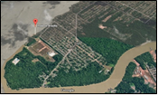
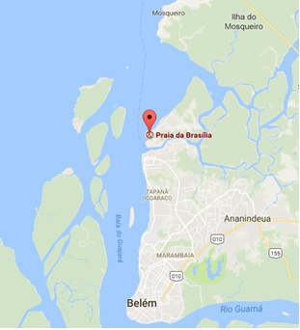
MATERIAL E MÉTODOS
Descrição da Área de Estudo
Figura 1 - Localização da Área Realizada a Pesquisa
O trabalho foi desenvolvido na praia da Brasília que fica na Ilha do Outeiro, distrito de Belém. E é uma das 34 ilhas que integram a Região Metropolitana.
Fonte: Google Maps, 2017.

Slide 6
RESULTADOS/DISCUSSÕES
Resultado do Diagnóstico:
Produção média por família de resíduo é de 02 sacos de lixo por dia;
Não existe coleta seletiva, o resíduo orgânico e misturado com o material que poderia ser reciclado ou reaproveitado, não há nenhuma iniciativa de reutilização da comunidade com relação à coleta de resíduo;
Constatou que a forma mais frequente de se livrar do resíduo é sua queima direta, resposta unanime por todos os entrevistados;
Não existem pontos de coleta de materiais especiais (pilhas e bateria) os mesmos são descartados no lixo comum;

Slide 7
RESULTADOS/DISCUSSÕES
Não existem pontos públicos de coletas (containers);
Consta que frequentemente os resíduos ficam acumulados, pelo fato dos moradores não respeitarem os dias de coleta.
Figura 2 - Acumulo de Lixo a Céu Aberto

Slide 8
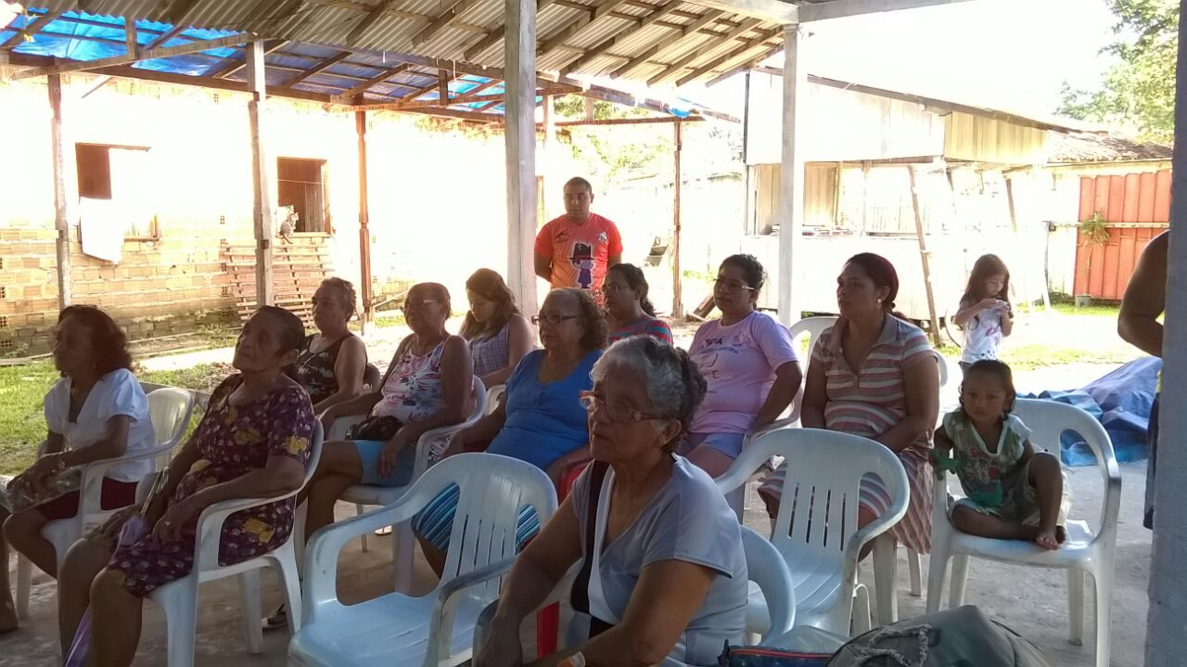
RESULTADOS/DISCUSSÕES
Resultado da Ação:
Nesta etapa, realizou-se uma palestra e oficina que demonstrou os principais conceitos sobre:
Figura 3 - Público Participante da Ação Ambiental
Poluição;
Degradação do meio ambiente;
Reciclagem e reutilização;
As possibilidades de obtenção de renda com resíduos gerados na comunidade.

Slide 9
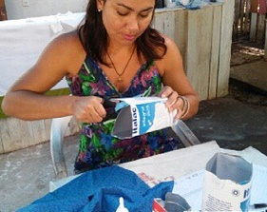
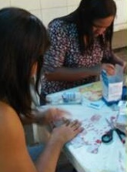

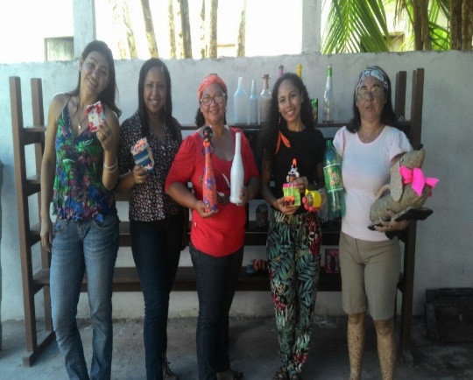
RESULTADOS/DISCUSSÕES
O intuito de realizar a oficina, foi para instruir as participantes de que forma poderiam reutilizar os resíduos gerados em sua residência.
Os principais resíduos utilizados foram:
Garrafas pet’s e de vidros;
Caixa de leite;
Tecidos.
Figura 4 - Realização da Oficina

Slide 10
RESULTADOS/DISCUSSÕES
Resultado do Questionário:
Questionário semiestruturado com intuito de identificar o nível de interesse e o grau de importância por ações dessa natureza, na perspectiva das participantes bem como a avaliação da ação realizada.
100% afirmaram que doaria parte de seu tempo para participar de reuniões em sua comunidade;
100% estariam dispostas a colaborar para minimizar o problema da grande geração de resíduos;
100% ficaram satisfeitas com a ação.

Slide 11
RESULTADOS/DISCUSSÕES
Quando se perguntou sobre quais ações elas gostariam que ocorressem na comunidade?
Figura 5 - Proposta de Ações na Comunidade

Slide 12
RESULTADOS/DISCUSSÕES
Quando perguntou-se “o que falta para funcionar ações sobre saneamento?”
Figura 6 - Ações sobre Saneamento

Slide 13
RESULTADOS/DISCUSSÕES
Quando se perguntou se já houve alguma ação voltada para esse tipo de problema (resíduos sólidos)?
Figura 7 - Realização de Outras ações na Comunidade

Slide 14
CONCLUSÃO
A comunidade está disposta a participar de ações que venha a minimizar os resíduos gerados, uma vez que, 100% estão dispostas a participarem de ações voltadas à melhoria das condições sanitárias da comunidade.
Sentem-se em grande parte responsáveis pelo estado que se encontra a comunidade, haja visto que 58% acredita que, a conscientização é peça fundamental para mudanças de hábitos.
Percebem também, a ausência das Políticas Públicas e, por isso, a necessidade de atuarem mais nesse problema.
Portanto, a educação ambiental, atua como peça fundamental, assim levar mais discussões e técnicas para o tratamento de resíduos sólidos, e por consequência última, contribui para a melhora de vida de cada cidadão.

Slide 15
REFERÊNCIAS
BRASIL, Lei 9.795 de 27 de abril de 1999. Dispõe sobre a Educação Ambiental, Institui a Política Nacional de Educação Ambiental e dá outras providências. Disponível em: < Http://www.planalto.gov.br.>. Acesso em: 24 jun. 2017.
____Lei Nº 11.445, de 5 de janeiro de 2007. Estabelece diretrizes nacionais para o saneamento básico e dá outras providências. Disponível em: <Http://www.planalto.gov.br/ccivil_03/_ato2007-2010/.../lei/11445.htm.>. Acesso em: 24 jun. 2017.
____Lei No 12.305, de agosto de 2010. Institui a Política Nacional de Resíduos Sólidos; altera a Lei no 9.605, de 12 de fevereiro de 1998; e dá outras providências. Disponível em: <Http://www.planalto.gov.br/ccivil_03/_ato2007-2010/.../lei/l12305.htm.>. Acesso em: 24 jun. 2017.
MARCATTO, Celso. Educação Ambiental: Conceitos e Princípios. Belo Horizonte: FEAM, 2002. 64 p.
MACHADO, Paulo Affonso Leme. Direito Ambiental Brasileiro. 11 ed. São Paulo: Malheiros, 2003.
SEARA FILHO, G. Apontamentos de Introdução à Educação Ambiental. Revista Ambiental, ano 1, v. 1, p. 40-44, 1987.

